Slide 1




ОСНОВНА ШКОЛА
„ЖАРКО ЗРЕЊАНИН“
СВИ НАШИ УСПЕСИ
2020/2021. ГОДИНА
АКТИВ ПРИРОДНИХ НАУКА

Slide 2







Арсен Пантић 6-2
II МЕСТО
ЛЕНА ЈОВАНОВИЋ 6- 5
I МЕСТО
МИХАИЛО СРЂЕВИЋ8-3
II МЕСТО
ФИЗИКА
ОПШТИНСКО ТАКМИЧЕЊЕ
АЛЕКСАНДАР
ВИДАКОВИЋ 7-4
-
А.УТЈЕШАНОВИЋ
Лука Хорват 6-3
III МЕСТО

Slide 3










ЛЕНА ЈОВАНОВИЋ 6-5
II МЕСТО
МИХАИЛО СРЂЕВИЋ 8-3
II МЕСТО
ПЛАСМАН НА РЕПУБЛИЧКО
ФИЗИКА
ОКРУЖНО
ТАКМИЧЕЊЕ
АРСЕН ПАНТИЋ 6-2
II МЕСТО
ЛУКА III МЕСТО
ХОРВАТ 6-3
ПЛАСМАН НА РЕПУБЛИЧКО
А. УТЈЕШАНОВИЋ

Slide 4






СЕРГЕЈ ПЕВАЧ 8-3 I МЕСТО
ЛЕНКА ВУКСАНОВИЋ
III МЕСТО 7-2
ТИЈАНА РАЦКОВ
7-5 III МЕСТО
ХЕМИЈА
ОПШТИНСКО ТАКМИЧЕЊЕ
УРОШ ЈАКОВЉЕВИЋ
7-5 II МЕСТО
Данијела Салатић

Slide 5
СЕРГЕЈ ПЕВАЧ 8-3 II МЕСТО
ЛЕНКА ВУКСАНОВИЋ
7-2
ТИЈАНА РАЦКОВ
7-5
ПЛАСМАН НА РЕПУБЛИЧКО
ХЕМИЈА
ОКРУЖНО ТАКМИЧЕЊЕ
УРОШ ЈАКОВЉЕВИЋ
7-5 I МЕСТО
Данијела Салатић
ПЛАСМАН НА РЕПУБЛИЧКО

Slide 6
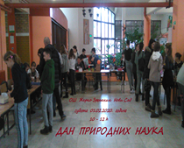
Милица
Петковић
Данијела Салатић
Ивана Ракита
Ивана Петровић
Дан природних наука
Кристина Којић
Драгана Бечелић
А. Утјешановић

Slide 7

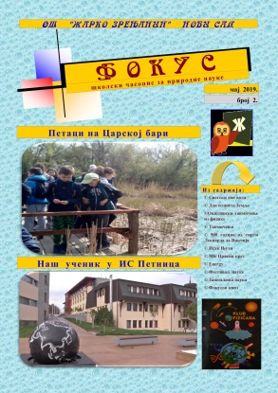
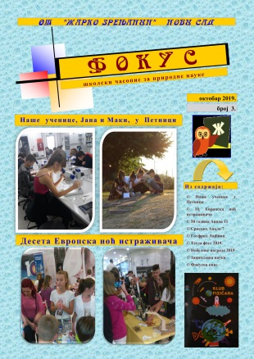
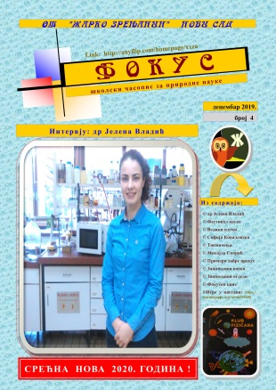
Селена Грковић
8/4
Јана Степанов
8/2
Емилија Каћански 8/5
Е - часопис
ФОКУС
А. Утјешановић

